Slide 1
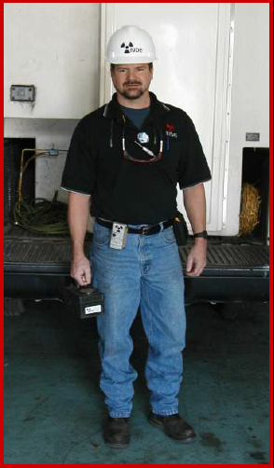
دزسنجیِ فردی و سنجش پرتویِ محیط کار
حفاظت در برابر اشعه: پرتونگاریِِ صنعتی (ویرایش نخست ـ 1395)
54 اسلاید
Notes:
توجه کنید: ابزارهای اندازه‏گیری‏ای که در این درس معرفی می‏شوند باید در کلاس موجود باشد.

Slide 2
آن‏‏چه می‏آموزید!
دزسنجی
چه کمیت‏هایی؟
چه‏گونه؟
چه موقع؟
چه ابزاری؟
54

Slide 3
عناوین
دزسنجی و پایش محیط
سنجشِ آهنگ دز
دزسنجیِ فردی و پایش محیط کار
ابزارهای سنجش آهنگ دز
کاربرد دستگاه سنجشِ آهنگِ دز
هشداردهنده
پایش فردی
ابزار پایش فردی
دزسنج خوانش مستقیم
دزسنجِ خوانش غیرمستقیم
جمع‏بندی
کاربرد دزاهنگ‏سنج
هشداردهنده
پایش فردی
ابزار پایشِ فردی
دزسنج‏خوانش مستقیم
دزسنج‏خوانش غیرمستقیم
جمع‏بندی
54

Slide 4
دزسنجیِِ فردی و پایش محیط کار
دزسنجی و پایش محیط
سنجشِ آهنگ دز
هنگام کار با پرتو باید اطمینان حاصل شود که
محیط برای کار ایمن است،
مردم آسیب نمی‏بینند، و
پرتوکاران آسیب نمی‏بینند.
برای رسیدن به این اهداف، باید محیط کار و پرتوکار تحت پایش پرتوی قرار گیرند تا
از بروز اثرات قطعی جلوگیری شود، و
احتمالِ بروزِ اثرات تصادفی کاهش یابد.
کاربرد دزاهنگ‏سنج
هشداردهنده
پایش فردی
ابزار پایشِ فردی
دزسنج‏خوانش مستقیم
دزسنج‏خوانش غیرمستقیم
جمع‏بندی
54
Notes:
در این اسلاید در مورد فلسفه‏ی حفاظت در برابر اشعه صحبت می‏شود.

Slide 5
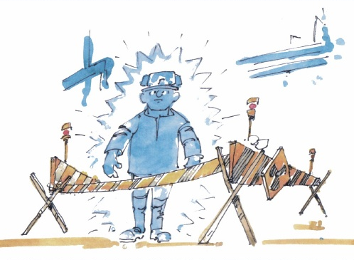
پرسش
دزسنجی و پایش محیط
سنجشِ آهنگ دز
چه چیزهایی را باید اندازه‏ بگیرم؟ چرا؟
کاربرد دزاهنگ‏سنج
هشداردهنده
پایش فردی
ابزار پایشِ فردی
دزسنج‏خوانش مستقیم
دزسنج‏خوانش غیرمستقیم
جمع‏بندی
54

Slide 6
کمیّت‏های مهم در پایش پرتوی
دزسنجی و پایش محیط
سنجشِ آهنگ دز
برای انجام پایش پرتوی، باید کمیّت‏های زیر اندازه‏گیری شوند
آهنگِ دز (معادل) در مکان‏های مختلف،
دز تجمعیِ پرتوکار در هر عملیات پرتونگاری،
دز تجمعیِ پرتوکار هنگام وقوع سانحه،
دز تجمعی در دوره‏های زمانیِ مشخص.
هر کدام از این کمیّت‏ها وسایلِ اندازه‏گیریِ‏ِِ مخصوصی دارند.
کاربرد دزاهنگ‏سنج
هشداردهنده
پایش فردی
ابزار پایشِ فردی
دزسنج‏خوانش مستقیم
دزسنج‏خوانش غیرمستقیم
جمع‏بندی
54
Notes:
باید مفصل در مورد این کمیت ها صحبت، و اهمیت آن‏ها تشریح شود.

Slide 7
آهنگِ دز

Slide 8
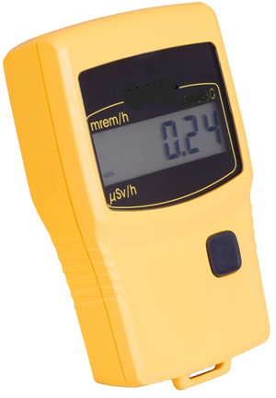
سنجشِ آهنگِ دز: دستگاهِ اندازه‏گیری
دزسنجی و پایش محیط
mrem/h
سنجشِ آهنگ دز
دستگاه اندازه‏گیریِ آهنگِ دزِ تابشی وسیله‏ای است که توسط آن یکی از کمیّت‏های زیر اندازه‏گیری می‏شود:
آهنگِ دز جذبی (Gy/h)،
آهنگِ دزِ معادل (Sv/h)، یا
آهنگ پرتودهی (R/h) ـ آهنگِ دزِ معادل (rem/h).
کاربرد دزاهنگ‏سنج
هشداردهنده
پایش فردی
ابزار پایشِ فردی
دزسنج‏خوانش مستقیم
دزسنج‏خوانش غیرمستقیم
mSv 10 = rem 1 = R 1
برای گاما و ایکس: Sv 1 = Gy 1
جمع‏بندی
μSv/h
54
Notes:
فرض بر این است که حاضرین در این کلاس پیش‏تر با کمیت پرتودهی آشنا نشده‏اند؛ بنابرین کافی‏ست به آن‏ها گوشزد شود که یکای رونتگن در حوزه‏ی کاری آن‏ها تقریباً معادل رم است. دستگاه‏های اندازه‏گیریِ آهنگِ دز معمولاً برحسب mSv/h یا mrem/h درجه‏بندی شده‏اند.

Slide 9
مراحل اندازه‏گیری
دزسنجی و پایش محیط
سنجشِ آهنگ دز
اندازه‏گیریِ آهنگ دز تابشی سه مرحله دارد:
انتخاب دستگاهِ اندازه‏گیریِ مناسب،
اطمینان از سلامت دستگاه، و
استفاده‏ی درست از دستگاه.
کاربرد دزاهنگ‏سنج
هشداردهنده
پایش فردی
ابزار پایشِ فردی
دزسنج‏خوانش مستقیم
دزسنج‏خوانش غیرمستقیم
جمع‏بندی
54

Slide 10
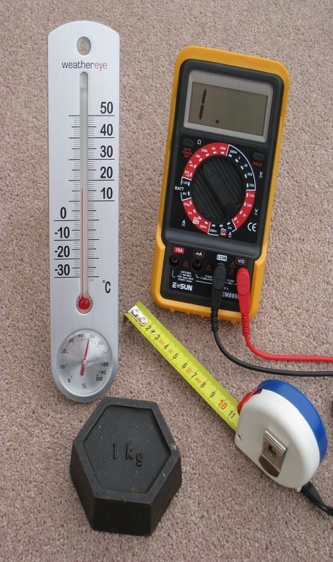
دستگاه اندازه‏گیری: انتخاب دستگاه
دزسنجی و پایش محیط
سنجشِ آهنگ دز
دستگاه سنجشِ آهنگِ دز باید
به پرتوهای گاما/ایکس مورد استفاده حساس باشد، و
بتواند دزاهنگ‏های (آهنگ‏دزهای) از μSv/h 1 تا mSv/h 10 را نشان دهد.
کاربرد دزاهنگ‏سنج
هشداردهنده
پایش فردی
ابزار پایشِ فردی
ما هیچ‏گاه دما را با خط‏کش اندازه نمی‏گیریم!
دزسنج‏خوانش مستقیم
دزسنج‏خوانش غیرمستقیم
جمع‏بندی
54

Slide 11
انتخاب دستگاه (ادامه)
دزسنجی و پایش محیط
سنجشِ آهنگ دز
ویژگی‏های یک دستگاه مناسب برای سنجشِ آهنگِ دز از این قرارند:
وزن کم،
مقاومت در برابر ضربه و حرارت،
مناسب برای شرایط آب‏وهواییِ محل کار،
طرز کار آسان،
قابلیّتِ کار مداوم،
داشتنِ چراغ برای خواندن در تاریکی.
کاربرد دزاهنگ‏سنج
هشداردهنده
پایش فردی
ابزار پایشِ فردی
دزسنج‏خوانش مستقیم
دزسنج‏خوانش غیرمستقیم
جمع‏بندی
54

Slide 12
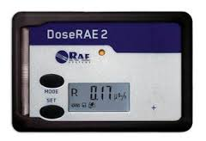
نکته‏ی حفاظتی
هنگام خواندنِ آهنگ دز توسط یک پایش‏گر به یکایی که دستگاه نشان می‏دهد توجه کنید.
؟
54

Slide 13
دستگاهِ اندازه‏گیری: سلامت دستگاه
دزسنجی و پایش محیط
سنجشِ آهنگ دز
دستگاه اندازه‏گیریِ منتخب باید
سالم باشد؛ یعنی
باتری داشته باشد،
به تابش پاسخ دهد،
چراغ صفحه روشن شود.
کالیبره باشد
داشتنِ برچسب کالیبراسیون با تاریخی که منقضی نشده باشد.
کاربرد دزاهنگ‏سنج
هشداردهنده
پایش فردی
ابزار پایشِ فردی
دزسنج‏خوانش مستقیم
دزسنج‏خوانش غیرمستقیم
جمع‏بندی
1
2
3
4
5
6
یک خط‏کش غیرکالیبره
54

Slide 14
دستگاهِ اندازه‏گیری: روش استفاده
دزسنجی و پایش محیط
سنجشِ آهنگ دز
دستگاه را روشن کنید.
گستره‏ی (رنج) دستگاه را تنظیم کنید.
اگر دستگاه جهت‏ور است، دریچه‏ی دستگاه را به‏سمتی بگیرید که گمان می‏کنید پرتوها از آن‏جا می‏آیند.
ممکن است هر دستگاهی نکته‏ای خاص خودش داشته باشد، از دستورالعمل استفاده‏ی دستگاه خود مطلع باشید.
کاربرد دزاهنگ‏سنج
هشداردهنده
برای اندازه‏گیریِ فاصله‏ی بین دو شهر از خط‏کش استفاده نمی‏کنیم!
پایش فردی
ابزار پایشِ فردی
دزسنج‏خوانش مستقیم
دزسنج‏خوانش غیرمستقیم
جمع‏بندی
54
Notes:
این روش‏ باید عملاً و با استفاده از یک چشمه‏ی آزمون (مثلاً توریِ چراغ زنبوری) نشان داده شود.

Slide 15
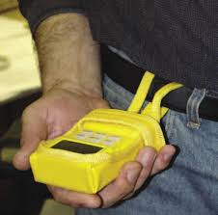
نکته‏ی حفاظتی
در عملیات پرتونگاری حتماً یک دستگاهِ سنجشِ آهنگِ دزِ مناسب و روشن هم‏راه داشته باشید.
54

Slide 16
کاربرد
دزسنجی و پایش محیط
سنجشِ آهنگ دز
در فرایند پرتونگاریِ صنعتی، نقاطی هستند که باید آهنگِ دز در آن‏ها مشخص شود:
محل نگهداریِ دوربین،
مجاورت دوربین،
وسیله‏ی نقلیه‏ی حامل دوربین، و
مرز ناحیه‏ی کنترل‏شده.
کاربرد دزاهنگ‏سنج
هشداردهنده
پایش فردی
ابزار پایشِ فردی
دزسنج‏خوانش مستقیم
دزسنج‏خوانش غیرمستقیم
جمع‏بندی
54

Slide 17
محل نگهداریِ دوربین
دزسنجی و پایش محیط
سنجشِ آهنگ دز
طبق ضوابط کار با پرتو در پرتونگاریِ صنعتی [INRARP6CP05]، محل نگه‏داریِ دوربین باید چنین مشخصاتی داشته باشد:
مقاوم در برابر آتش؛ داشتن موانعی برای جلوگیری از ورود افراد غیرمجاز؛ نبودن مواد منفجره، محترقه، و یا خورنده، و نیز فیلم‏های خامِ پرتونگاری در مجاورت آن ...؛
مجهز به علایم تصویریِ هشدارِ پرتوگیری در محل‏هایی که به‏راحتی دیده شود؛ و به‏ویژه
آهنگِ دز روی سطحِ بیرونیِ آن از μSv/h 25 بیش‏تر نشود.
کاربرد دزاهنگ‏سنج
هشداردهنده
پایش فردی
ابزار پایشِ فردی
دزسنج‏خوانش مستقیم
دزسنج‏خوانش غیرمستقیم
جمع‏بندی
54
Notes:
در این اسلاید به بهانه‏ی اندازه‏گیریِ آهنگِ دز، ویژگی‏های محلِ نگه‏داریِ دوربین توضیح داده شود.

Slide 18
محل نگهداریِ دوربین
دزسنجی و پایش محیط
سنجشِ آهنگ دز
کاربرد دزاهنگ‏سنج
دیواره
هشداردهنده
ورودی
پایش فردی
I
ابزار پایشِ فردی
دزسنج‏خوانش مستقیم
پوشش فلزی
محفظه‏ی بتونی
قفل
m 4
دزسنج‏خوانش غیرمستقیم
m 4
جمع‏بندی
54
Notes:
ابعاد نوعی هستند.

Slide 19
نکته‏ی حفاظتی
توصیه می‏شود انبار مجهز به دوربینِ مداربسته باشد.
54

Slide 20
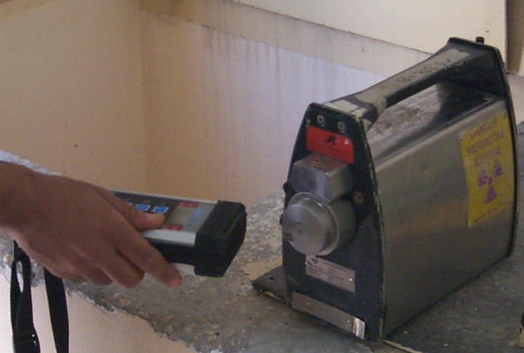
آهنگ دز در مجاورتِ دوربین
دزسنجی و پایش محیط
سنجشِ آهنگ دز
آهنگ دز معادل (μSv/h) برای حداکثر بارگذاری |  |  | نوع دوربین
cm 100 | cm 5 | روی سطح
100 | 1000 | 2000 | دوربین ثابت
50 | 1000 | 2000 | دوربین متحرک
20 | 500 | 2000 | دوربین دستی (وزن کم‏تر از kg 50)
کاربرد دزاهنگ‏سنج
هشداردهنده
پایش فردی
ابزار پایشِ فردی
دزسنج‏خوانش مستقیم
دزسنج‏خوانش غیرمستقیم
جمع‏بندی
54

Slide 21
آهنگ دز در وسیله‏ی نقلیه
دزسنجی و پایش محیط
سنجشِ آهنگ دز
طبق مقررات [INRARP6CP05]، آهنگِ دز معادل
در محل سرنشین‏های خودروِ حامل دوربین(ها) نباید از μSv/h 20 بیش‏تر باشد.
روی سطح خودرو نباید از mSv/h 2 بیش‏تر باشد.
کاربرد دزاهنگ‏سنج
هشداردهنده
پایش فردی
ابزار پایشِ فردی
دزسنج‏خوانش مستقیم
دزسنج‏خوانش غیرمستقیم
جمع‏بندی
54

Slide 22
آهنگ دز در مرز ناحیه‏ی کنترل‏شده
دزسنجی و پایش محیط
سنجشِ آهنگ دز
طبق مقررات [INRARP6CP05]، آهنگِ دز معادل در مرز ناحیه‏ی کنترل‏شده نباید از μSv/h 25 بیش‏تر شود.
کاربرد دزاهنگ‏سنج
هشداردهنده
پایش فردی
غیرپرتوکاران اجازه‏ی ورود به ناحیه‏ی کنترل‏شده را ندارند!
ابزار پایشِ فردی
دزسنج‏خوانش مستقیم
شعاع ناحیه‏ی کنترل‏شده به نوع چشمه یا کیلوولتاژِ دستگاه ایکس بستگی دارد!
دزسنج‏خوانش غیرمستقیم
جمع‏بندی
54
Notes:
در مورد این نواحی در درس پرتوگیریِ خارجی بیش‏تر صحبت می‏شود.

Slide 23
آستانه‏های اقدام
دزسنجی و پایش محیط
سنجشِ آهنگ دز
آهنگِ دز در نقاط مختلف نباید از سطوحی بالاتر باشد. این سطوح را آستانه‏های اقدام گویند.
کاربرد دزاهنگ‏سنج
هشداردهنده
مکان | آستانه‏ی اقدام (μSv/h)
سطحِ دیوار محل نگه‏داریِ دوربین | 25
روی سطحِ دوربین | 2000
روی سطحِ خودرو | 2000
مرز ناحیه‏ی کنترل‏شده | 25
پایش فردی
ابزار پایشِ فردی
دزسنج‏خوانش مستقیم
دزسنج‏خوانش غیرمستقیم
جمع‏بندی
54

Slide 24
پرسش
دزسنجی و پایش محیط
سنجشِ آهنگ دز
اگر جایی آهنگ دز از آستانه‏ی اقدام بالاتر رفت چه کار کنم؟
کاربرد دزاهنگ‏سنج
هشداردهنده
پایش فردی
ابزار پایشِ فردی
دزسنج‏خوانش مستقیم
دزسنج‏خوانش غیرمستقیم
جمع‏بندی
54

Slide 25
اقدامات چاره‏ساز
دزسنجی و پایش محیط
سنجشِ آهنگ دز
اگر آهنگ دز از آستانه‏ی اقدام بالاتر باشد باید آن را مهار کرد.
کاربرد دزاهنگ‏سنج
هشداردهنده
پایش فردی
ابزار پایشِ فردی
دزسنج‏خوانش مستقیم
دزسنج‏خوانش غیرمستقیم
جمع‏بندی
54

Slide 26
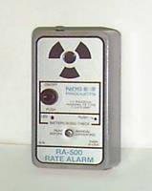
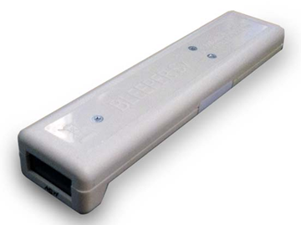
هشداردهنده
دزسنجی و پایش محیط
سنجشِ آهنگ دز
هشداردهنده وسیله‏ای است که وجودِ یک میدانِ تابش را نشان می‏دهد.
با افزایشِ آهنگِ دز، بسامدِ صدای تولیدی بیش‏تر می‏شود.
کاربرد دزاهنگ‏سنج
هشداردهنده
پایش فردی
ابزار پایشِ فردی
دزسنج‏خوانش مستقیم
دزسنج‏خوانش غیرمستقیم
جمع‏بندی
54

Slide 27
نکته‏ی حفاظتی
بدانید که هشداردهنده‏ها ممکن است در میدان‏های تابشیِ با آهنگِ دزِ بسیار زیاد اشباع شوند!
54

Slide 28
دزِ تجمعی
Notes:
از این اسلاید به بعد از دستگاه‏های اندازه‏گیریِ پایشِ فردی صحبت می‏شود که دزِ تجمعی را اندازه می‏گیرند

Slide 29
پایش فردی
دزسنجی و پایش محیط
سنجشِ آهنگ دز
در پایش فردی
دز تجمعیِ پرتوکار باید اندازه‏گیری شود؛ تا اطمینان حاصل شود که
روند دریافت دز پرتوکار غیرعادی نباشد،
دز دریافتیِ پرتوکار از حد دز سالانه (mSv 50) بالاتر نرفته باشد.
هر شرکت پرتونگاری باید یک دستورالعملِ پایش فردی داشته باشد
پرتونگاران باید همیشه و حتی در محل عملیات پرتونگاری به این دستورالعمل دسترسی داشته باشند.
کاربرد دزاهنگ‏سنج
هشداردهنده
پایش فردی
ابزار پایشِ فردی
دزسنج‏خوانش مستقیم
دزسنج‏خوانش غیرمستقیم
جمع‏بندی
54

Slide 30
پرسش
دزسنجی و پایش محیط
سنجشِ آهنگ دز
روند غیرعادیِ دریافت دز یعنی چه؟
کاربرد دزاهنگ‏سنج
هشداردهنده
پایش فردی
ابزار پایشِ فردی
دزسنج‏خوانش مستقیم
دزسنج‏خوانش غیرمستقیم
جمع‏بندی
54

Slide 31
آستانه‏ی بررسی
دزسنجی و پایش محیط
سنجشِ آهنگ دز
انجام عملیات پرتونگاری، حتی اگر کاملاً به‏درستی هم انجام شود، باعث می‏شود پرتونگار مقداریِ دز تابشی دریافت کند؛ امّا
اگر دز پرتوکار در یک زمان مشخص از حدی بالاتر رفته باشد، ممکن است اخلالی در کار پرتونگاری بوده باشد.
کاربرد دزاهنگ‏سنج
هشداردهنده
پایش فردی
ابزار پایشِ فردی
آستانه‏ی بررسی دزِ معادل یا مؤثری است که اگر دز دریافتیِ پرتوکار به آن مقدار برسد یا از آن فراتر رود، باید بررسی‏هایی انجام شود.
دزسنج‏خوانش مستقیم
دزسنج‏خوانش غیرمستقیم
جمع‏بندی
54

Slide 32
آستانه‏ی بررسی
دزسنجی و پایش محیط
سنجشِ آهنگ دز
آستانه‏ی بررسی نباید از یک‏سوم حد دز بیش‏تر باشد.
آستانه‏های بررسی برخلاف حدود دز مقدار مشخصی ندارند که برای همه یکسان باشد.
آستانه‏های بررسی را مسئول فیزیک‏بهداشت هر شرکت تعیین می‏کند.
کاربرد دزاهنگ‏سنج
هشداردهنده
پایش فردی
ابزار پایشِ فردی
آستانه‏های بررسیِ نوعی برای پرتونگاریِ صنعتی (mSv)
روزانه | 0/2
هفتگی | 1
ماهانه | 2
فصلی | 4
سالانه | 6
دزسنج‏خوانش مستقیم
دزسنج‏خوانش غیرمستقیم
جمع‏بندی
54

Slide 33
پرسش
دزسنجی و پایش محیط
سنجشِ آهنگ دز
اگر دز دریافتیِ من از آستانه‏ی بررسی بیش‏تر باشد، چه می‏شود؟
کاربرد دزاهنگ‏سنج
آیا من یا کس دیگر کاری باید بکند؟
هشداردهنده
پایش فردی
ابزار پایشِ فردی
دزسنج‏خوانش مستقیم
دزسنج‏خوانش غیرمستقیم
جمع‏بندی
54

Slide 34
نقش پرتونگار در بررسی‏ها
دزسنجی و پایش محیط
سنجشِ آهنگ دز
پرتونگار در بررسی‏های لازم برای شرایط عبور از آستانه وظیفه‏ای به‏جز همکاری با مسئول فیزیک‏بهداشت ندارد.
کاربرد دزاهنگ‏سنج
هشداردهنده
پایش فردی
ابزار پایشِ فردی
دزسنج‏خوانش مستقیم
دزسنج‏خوانش غیرمستقیم
جمع‏بندی
54

Slide 35
ابزار پایش فردی
دزسنجی و پایش محیط
سنجشِ آهنگ دز
در پرتونگاری، ابزار پایش فردی برای ثبت دزِ تجمعی به‏کار می‏رود
دزسنج خوانش مستقیم برای ثبت دز در یک عملیات پرتونگاری،
دزسنج خوانشِ غیرمستقیم برای ثبت دز چندماهه یا سالانه.
کاربرد دزاهنگ‏سنج
هشداردهنده
پایش فردی
ابزار پایشِ فردی
دزسنج‏خوانش مستقیم
دزسنج‏خوانش غیرمستقیم
جمع‏بندی
54

Slide 36
مراحلِ استفاده از پایش‏گرِ فردی
دزسنجی و پایش محیط
سنجشِ آهنگ دز
انتخاب پایش‏گرِ مناسب،
اطمینان از سلامت دستگاه، و
استفاده‏ی درست از دستگاه.
کاربرد دزاهنگ‏سنج
هشداردهنده
پایش فردی
ابزار پایشِ فردی
دزسنج‏خوانش مستقیم
دزسنج‏خوانش غیرمستقیم
جمع‏بندی
54

Slide 37
پایش‏گر فردیِ خوانش مستقیم
دزسنجی و پایش محیط
سنجشِ آهنگ دز
پایش‏گر فردی خوانش مستقیم برای نشان‏دادن دز دریافتیِ پرتوکار در هر بار عملیات پرتونگاری‏ست تا پرتوکار
براوردی از دز تابشیِ دریافتی‏اش داشته باشد، و
اطمینان یابد دز تابشیِ دریافتیِ او در حدود قانونی باقی مانده است.
کاربرد دزاهنگ‏سنج
هشداردهنده
پایش فردی
ابزار پایشِ فردی
دزسنج‏خوانش مستقیم
پایش‏گر فردی خوانش مستقیم معمولاً دزسنج قلمی یا دیجیتال نامیده می‏شود.
دزسنج‏خوانش غیرمستقیم
جمع‏بندی
54

Slide 38
شناساییِ دستگاه
دزسنجی و پایش محیط
سنجشِ آهنگ دز
مطمئن شوید که کار با دستگاه را می‏دانید.
مشخصات دستگاه
گستره‏ی پویایی
جهت‏وری،
شارژکردن،
نوع باتری و چه‏گونگیِ تعویض باتری،
روشن/خاموش‏کردن،
صفرکردن،
خواندن.
این اطلاعات باید در دستورالعمل پایش فردیِ شرکت موجود باشد.
کاربرد دزاهنگ‏سنج
هشداردهنده
پایش فردی
ابزار پایشِ فردی
دزسنج‏خوانش مستقیم
دزسنج‏خوانش غیرمستقیم
جمع‏بندی
54
Notes:
نحوه شارژکردن، صفرکردن، خواندن، ... باید عملاً در کلاس نشان داده شود.

Slide 39
روش استفاده
دزسنجی و پایش محیط
سنجشِ آهنگ دز
پایش‏گر را از همان ابتدای عملیات پرتونگاری (تحویل‏گرفتنِ دوربین پرتونگاری) روشن کنید.
پایش‏گر را قبل از هر بار عملیات پرتونگاری صفر، یا مقدارِ آن را یادداشت کنید.
پایش‏گر را روی بدن خود در محلی مناسب نصب کنید (مثلاً روی کمر یا روی سینه).
کاربرد دزاهنگ‏سنج
هشداردهنده
پایش فردی
ابزار پایشِ فردی
دزسنج‏خوانش مستقیم
دزسنج‏خوانش غیرمستقیم
جمع‏بندی
54

Slide 40
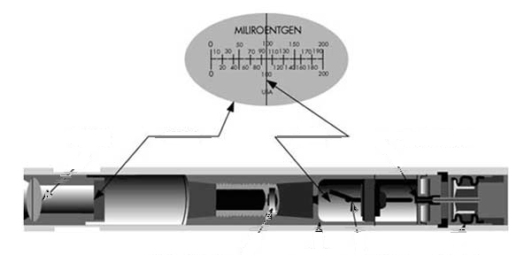
روش خواندن
دزسنجی و پایش محیط
سنجشِ آهنگ دز
در دزسنج‏های دیجیتال، دز به‏صورتِ یک عدد با یکای μSv، mrem، یا mR بر صفحه نمایش داده می‏شود.
دزسنج‏های قلمی عقربه دارند.
کاربرد دزاهنگ‏سنج
هشداردهنده
پایش فردی
ابزار پایشِ فردی
دزسنج‏خوانش مستقیم
دزسنج‏خوانش غیرمستقیم
جمع‏بندی
54
Notes:
طرز خواندن عملاً آموزش داده شود

Slide 41
نکته‏ی حفاظتی
هیچ‏گاه بدون یک پایش‏گر فردیِ خوانش مستقیم پرتونگاری نکنید!
54

Slide 42
پایش‏گر فردیِ خوانش مستقیم: کاربرد
دزسنجی و پایش محیط
سنجشِ آهنگ دز
تخمین دز دریافتی در هر بار عملیات پرتونگاری
پیش از عملیات، دزی را که پایش‏گر نشان می‏دهد بخوانید و ثبت کنید.
پس از پایان عملیات، دز تابشی را که پایش‏گر نشان می‏دهد بخوانید.
تفاضل دو خوانش بالا دز دریافتیِ شما در عملیات پرتونگاری است.
کاربرد دزاهنگ‏سنج
هشداردهنده
پایش فردی
ابزار پایشِ فردی
دزسنج‏خوانش مستقیم
دزسنج‏خوانش غیرمستقیم
دز دریافتی در هر بار عملیات پرتونگاری باید در فرم ثبت دز نوشته شود.
جمع‏بندی
54

Slide 43
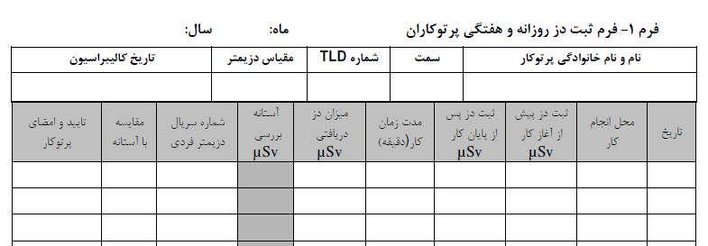
فرم ثبت دز
دزسنجی و پایش محیط
سنجشِ آهنگ دز
دز پرتوکار باید ثبت شود تا
پرتوکار بتواند دز دریافتیِ خود را بداند.
در صورت بروز هرگونه مشکل، امکان بررسی و پی‏گیری‏های بعدی فراهم باشد.
کاربرد دزاهنگ‏سنج
هشداردهنده
پایش فردی
ابزار پایشِ فردی
دزسنج‏خوانش مستقیم
دزسنج‏خوانش غیرمستقیم
جمع‏بندی
54

Slide 44
پایش‏گر فردیِ خوانش غیرمستقیم
دزسنجی و پایش محیط
سنجشِ آهنگ دز
هر پرتونگار باید مجهز به یک پایش‏گر خوانش غیرمستقیم باشد.
قرائت‏گرهای معمول فیلم‏بج و TLD (دزسنجِ گرم‏تاب) نام دارند
در حال حاضر، همه‏ی پرتونگاران از TLD استفاده می‏کنند.
دز تجمعیِ ثبت‏شده توسط این ابزارها را تنها متخصص‏ها و در آزمایشگاه‏های مخصوص می‏توانند تعیین کنند.
دزهای تعیین‏شده به‏صورت منظم به پرتونگار اعلام می‏شود.
کاربرد دزاهنگ‏سنج
هشداردهنده
پایش فردی
ابزار پایشِ فردی
دزسنج‏خوانش مستقیم
دزسنج‏خوانش غیرمستقیم
جمع‏بندی
54

Slide 45
پایش‏گر فردیِ خوانش غیرمستقیم: فیلم‏بج
دزسنجی و پایش محیط
سنجشِ آهنگ دز
فیلم‏بج یک فیلم عکاسی است که درون یک جعبه قرار داده شده است.
فیلم‏بج به تابش ایکس و گاما حساس است.
فیلم‏بج می‏تواند برای اندازه‏گیریِ دز تجمعی (برحسبِ mSv) به‏کار رود.
فیلم‏بج همواره در حال کار است و نمی‏شود آن را خاموش کرد.
کاربرد دزاهنگ‏سنج
هشداردهنده
پایش فردی
ابزار پایشِ فردی
دزسنج‏خوانش مستقیم
دزسنج‏خوانش غیرمستقیم
جمع‏بندی
54

Slide 46
فیلم‏بج: روش استفاده
دزسنجی و پایش محیط
سنجشِ آهنگ دز
هنگامِ دریافت فیلم‏بج مطمئن شوید که کد مخصوص شما بر آن نوشته شده باشد.
تنها از فیلم‏بج خودتان استفاده کنید و آن را به دیگران ندهید.
فیلم را از درون بج خارج نکنید.
اگر گمان می‏کنید ممکن است فیلم‏بج شما (مثلاً در اثر ضربه، گرما، یا رطوبت) آسیب دیده باشد، به مسئول فیزیک‏بهداشت خبر دهید.
کاربرد دزاهنگ‏سنج
هشداردهنده
پایش فردی
ابزار پایشِ فردی
دزسنج‏خوانش مستقیم
دزسنج‏خوانش غیرمستقیم
جمع‏بندی
54

Slide 47
فیلم‏بج: روش استفاده (ادامه)
دزسنجی و پایش محیط
سنجشِ آهنگ دز
هنگامی که از فیلم‏بج استفاده نمی‏کنید آن را در محلی امن، دور از منابع پرتو، و ترجیحاً در نزدیکیِ فیلم‏بج کنترل قرار دهید.
فیلم‏بج را تا جایی که می‏شود از محل کار خارج نکنید.
کاربرد دزاهنگ‏سنج
هشداردهنده
پایش فردی
ابزار پایشِ فردی
همه‏ی شرکت‏های پرتونگاری یک فیلم‏بج کنترل دارند که در محل شرکت نگه‏داری می‏شود.
خوانش این فیلم‏بج با خوانش فیلم‏بجِ پرتوکاران مقایسه می‏شود.
دزسنج‏خوانش مستقیم
دزسنج‏خوانش غیرمستقیم
جمع‏بندی
54

Slide 48
فیلم‏بج: روش استفاده (ادامه)
دزسنجی و پایش محیط
سنجشِ آهنگ دز
فیلم‏بج را به‏تر است روی نیم‏تنه‏ی بالاییِ بدن نصب کرد.
فیلم‏بج را نباید از زیر دستگاه‏های ایکسِ کاوشِ بار موجود در ورودیِ بعضی از اماکن رد کرد.
پنجره‏ی فیلم‏بج همیشه باید به‏سمت بیرون باشد.
کاربرد دزاهنگ‏سنج
هشداردهنده
پایش فردی
ابزار پایشِ فردی
دزسنج‏خوانش مستقیم
دزسنج‏خوانش غیرمستقیم
جمع‏بندی
54

Slide 49
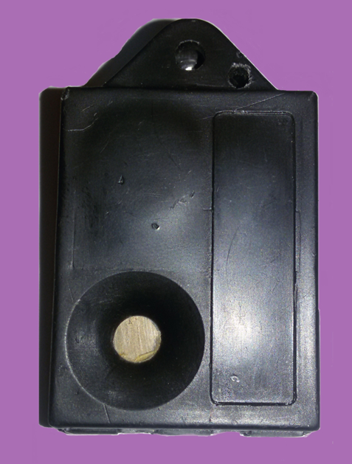
پایش‏گر فردیِ خوانش غیرمستقیم: TLD
دزسنجی و پایش محیط
سنجشِ آهنگ دز
TLD وسیله‏ای است که دز تابشی را در خود جمع می‏کند (دز تجمعی برحسبِ mSv).
TLD را اگر با روشی مناسب گرم کنند، نوری می‏تاباند که شدت آن متناسب با دز جمع‏شده در آن است.
TLD همواره در حال کار است و نمی‏شود آن را خاموش کرد.
کاربرد دزاهنگ‏سنج
هشداردهنده
پایش فردی
ابزار پایشِ فردی
دزسنج‏خوانش مستقیم
دزسنج‏خوانش غیرمستقیم
جمع‏بندی
54

Slide 50
TLD : روش استفاده
دزسنجی و پایش محیط
سنجشِ آهنگ دز
هنگامِ دریافت TLD، مطمئن شوید که نام شما بر آن نوشته شده باشد.
تنها از TLDی خودتان استفاده کنید و آن را به دیگران ندهید.
در انبار دوربین، هنگام حمل، و در عملیات پرتونگاری از TLD استفاده کنید.
قاب TLD را باز نکنید.
اگر گمان می‏کنید ممکن است TLDی شما (مثلاً در اثر ضربه، گرما، یا رطوبت) آسیب دیده باشد، به مسئول فیزیک‏بهداشت خبر دهید.
کاربرد دزاهنگ‏سنج
هشداردهنده
پایش فردی
ابزار پایشِ فردی
دزسنج‏خوانش مستقیم
دزسنج‏خوانش غیرمستقیم
جمع‏بندی
54

Slide 51
TLD : روش استفاده (ادامه)
دزسنجی و پایش محیط
سنجشِ آهنگ دز
هنگامی که از TLD استفاده نمی‏کنید آن را در محلی امن، دور از منابع پرتو، و ترجیحاً در نزدیکیِ TLDی کنترل قرار دهید.
TLD را تا جایی که می‏شود از محل کار خارج نکنید.
کاربرد دزاهنگ‏سنج
هشداردهنده
پایش فردی
ابزار پایشِ فردی
همه‏ی شرکت‏های پرتونگاری یک TLDی کنترل دارند که در محل شرکت نگه‏داری می‏شود.
خوانش این TLD با خوانش TLDی پرتوکاران مقایسه می‏شود.
دزسنج‏خوانش مستقیم
دزسنج‏خوانش غیرمستقیم
جمع‏بندی
54

Slide 52
TLD : روش استفاده (ادامه)
دزسنجی و پایش محیط
سنجشِ آهنگ دز
TLD را به‏تر است روی نیم‏تنه‏ی بالاییِ بدن نصب کرد.
TLD را نباید از زیر دستگاه‏های ایکسِ کاوشِ بار موجود در ورودیِ بعضی از اماکن رد کرد.
کاربرد دزاهنگ‏سنج
هشداردهنده
پایش فردی
ابزار پایشِ فردی
دزسنج‏خوانش مستقیم
دزسنج‏خوانش غیرمستقیم
جمع‏بندی
54

Slide 53
جمع‏بندی
دزسنجی و پایش محیط
سنجشِ آهنگ دز
برای انجام یک عملیات پرتونگاریِ ایمن دست‏کم چهار نوع دستگاه اندازه‏گیری لازم است:
یک دزسنج خوانش غیرمستقیم (TLD) برای سنجش دز تجمعیِ فردی،
یک دزسنج خوانش غیرمستقیم (قلمی یا دیجیتال) برای سنجشِ دز تجمعی در هر عملیات،
یک دستگاهِ اندازه‏گیریِ آهنگ دز، و
یک هشداردهنده برای آگاهی از وجود و شدتِ میدانِ تابشی.
کاربرد دزاهنگ‏سنج
هشداردهنده
پایش فردی
ابزار پایشِ فردی
دزسنج‏خوانش مستقیم
دزسنج‏خوانش غیرمستقیم
جمع‏بندی
54

Slide 54
پرسش؟
54

